Slide 1
AIでWebサイトづくり
みんなのアイデアで、今から変わる
千葉日大一中 1年生 ｜ 2026年7月10日

Slide 2
1. 今のWebサイトを見る
2. 学校のことを教えて！
3. AIといっしょに変える
4. スマホで見てみる

Slide 3
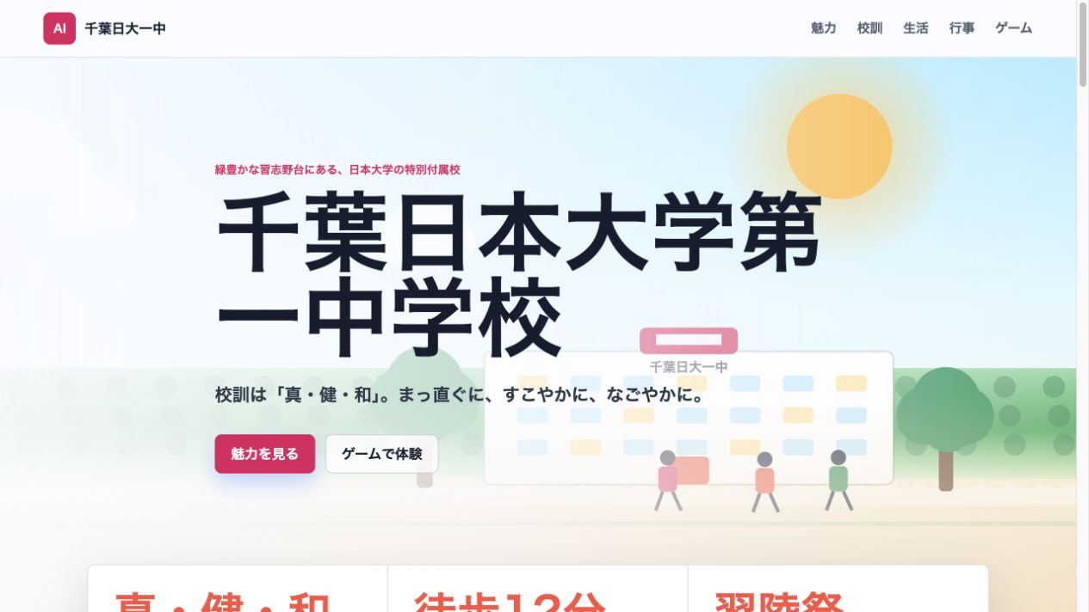
今のサイトを見てみよう
1．

Slide 4
千葉日大一中のいいところ、教えて！
2．
・学校の好きなところは？
・自慢したい行事や部活動は？
・どんな写真をのせたい？
・どんな色にしたい？
・ほかにも『こうしたい！』を聞かせて！

Slide 5
みんなの言葉をAIに伝えよう
3．
🤖 AIにお願いする
AIへのプロンプト：
「千葉日大一中の魅力に
・〇〇 ・〇〇
を追加してください。
写真は〇〇、色は〇〇にしてください。」
・みんなの言葉を、そのままAIに伝える
・AIがHTML・CSS・JavaScriptを書きかえる
・ブラウザを更新すると、すぐに見た目が変わる

Slide 6
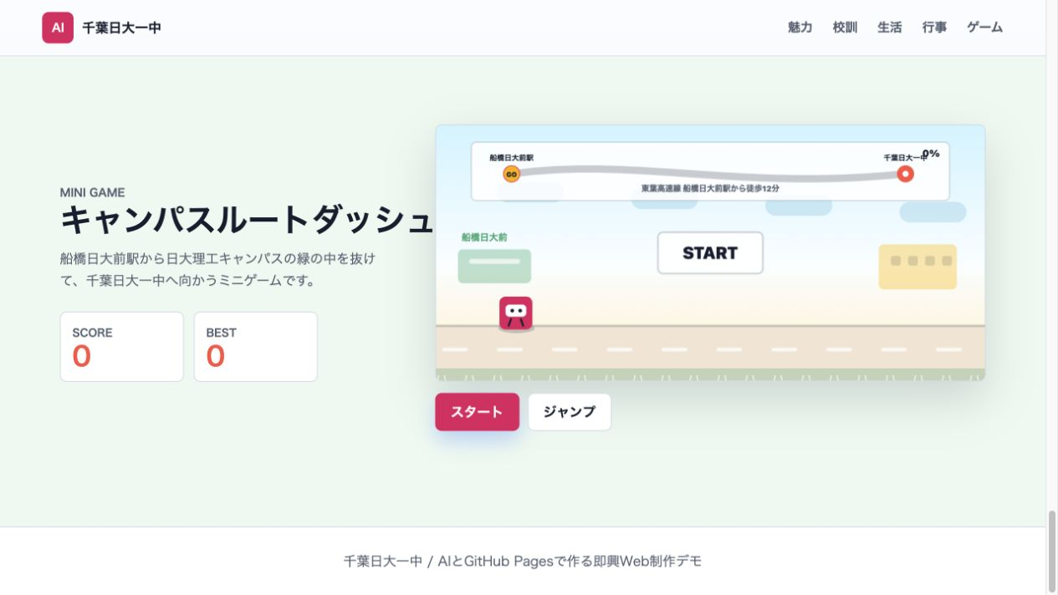
ゲームもみんなで決めよう
4．

Slide 7
ゲームのアイデアをAIへ
5．
🤖 ゲームを変える
AIへのプロンプト：
「ミニゲームを〇〇に変えてください。
主人公は〇〇、集めるものは〇〇、
じゃまをするものは〇〇にしてください。」
・主人公は？ 動物？ ロボット？ 先生？
・何を集める？ 何がじゃまをする？
・ルールや色、むずかしさも変えられる

Slide 8
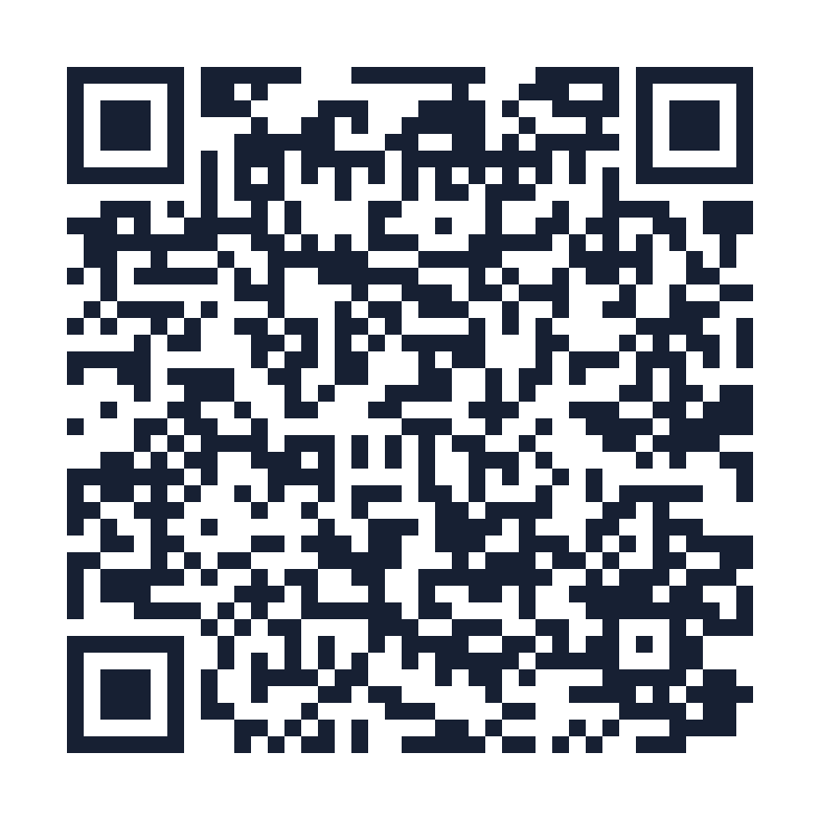
完成したサイトをスマホで見よう
6．
スマホのカメラを
QRコードに向けてね
できあがったサイトを見てみよう！
https://yutakajssst.github.io/highSchoolVisit/

